Slide 1
চুন্নাপাড়া মুনিরুল ইসলাম অনলাইন মাদরাসা।
শুভেচ্ছা
শেখ কামাল হোসেন, ভারপ্রাপ্ত অধ্যক্ষ,চুন্নাপাড়া মুনিরুল ইসলাম ফাযিল মাদরাসা, আনোয়ারা,চট্টগ্রাম।

Slide 2
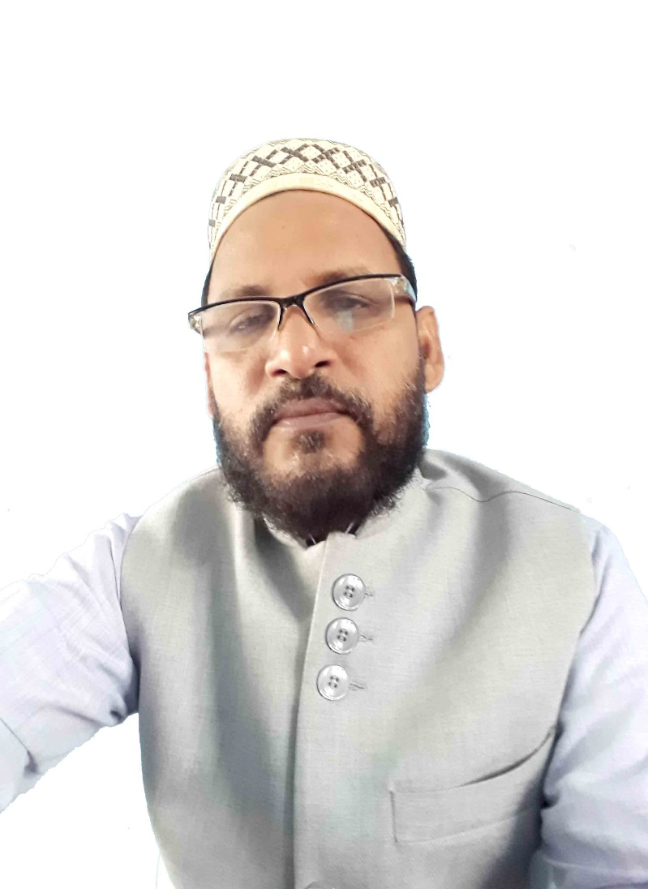
চুন্নাপাড়া মুনিরুল ইসলাম অনলাইন মাদরাসা।
প
রি
চি
তি
শেখ কামাল হোসেন
ভারপ্রাপ্ত অধ্যক্ষ
চুন্নাপাড়া মুনিরুল ইসলাম ফাযিল (ডিগ্রি) মাদরাসা
আনোয়ারা, চট্টগ্রাম।
শেখ কামাল হোসেন, ভারপ্রাপ্ত অধ্যক্ষ,চুন্নাপাড়া মুনিরুল ইসলাম ফাযিল মাদরাসা, আনোয়ারা,চট্টগ্রাম।

Slide 3
চুন্নাপাড়া মুনিরুল ইসলাম অনলাইন মাদরাসা।
দাখিল / এস,এস, সি পরীক্ষা-২০২১
বাংলা ব্যাকরণ-নৈর্ব্যত্তিক
ধ্বনি পরিবর্তন
শেখ কামাল হোসেন, ভারপ্রাপ্ত অধ্যক্ষ,চুন্নাপাড়া মুনিরুল ইসলাম ফাযিল মাদরাসা, আনোয়ারা,চট্টগ্রাম।

Slide 4
চুন্নাপাড়া মুনিরুল ইসলাম অনলাইন মাদরাসা।
আজকের পাঠ শেষে শিক্ষার্থীরা
পরীক্ষার এম,সি, কিউ পরীক্ষার জন্য ধ্বণি পরিবর্তনের উপর
প্রস্তুতি নিতে পারবে।
শেখ কামাল হোসেন, ভারপ্রাপ্ত অধ্যক্ষ,চুন্নাপাড়া মুনিরুল ইসলাম ফাযিল মাদরাসা, আনোয়ারা,চট্টগ্রাম।

Slide 5
চুন্নাপাড়া মুনিরুল ইসলাম অনলাইন মাদরাসা।
১। ‘রিক্সা > রিস্কা’—কিসের উদাহরণ?
ক) ব্যঞ্জনবিকৃতি
খ) ধ্বনি বিপর্যয়
গ) বিষমীভবন
ঘ) বিপ্রকর্ষ
শেখ কামাল হোসেন, ভারপ্রাপ্ত অধ্যক্ষ,চুন্নাপাড়া মুনিরুল ইসলাম ফাযিল মাদরাসা, আনোয়ারা,চট্টগ্রাম।

Slide 6
চুন্নাপাড়া মুনিরুল ইসলাম অনলাইন মাদরাসা।
২। পরের ই-কার ও উ-কার আগে উচ্চারিত হলে কিংবা যুক্ত ব্যঞ্জন ধ্বনির আগে ই-কার বা উ-কার উচ্চারিত হলে তাকে কী বলে?
ক) বিপ্রকর্ষ
খ) ধ্বনি বিপর্যয়
গ) অপিনিহিতি
ঘ) অভিশ্রুতি
শেখ কামাল হোসেন, ভারপ্রাপ্ত অধ্যক্ষ,চুন্নাপাড়া মুনিরুল ইসলাম ফাযিল মাদরাসা, আনোয়ারা,চট্টগ্রাম।

Slide 7
চুন্নাপাড়া মুনিরুল ইসলাম অনলাইন মাদরাসা।
৩।দুটি সমবর্ণের একটির পরিবর্তনকে
কী বলে?
ক) সমীভবন
খ) ব্যঞ্জনবিকৃতি
গ) ব্যঞ্জনদ্বিত্বতা
ঘ) বিষমীভবন
শেখ কামাল হোসেন, ভারপ্রাপ্ত অধ্যক্ষ,চুন্নাপাড়া মুনিরুল ইসলাম ফাযিল মাদরাসা, আনোয়ারা,চট্টগ্রাম।

Slide 8
চুন্নাপাড়া মুনিরুল ইসলাম অনলাইন মাদরাসা।
৪। পদের মধ্যে কোনো ব্যঞ্জন ধ্বনি লোপ হলে তাকে কী বলে?
ক) অভিশ্রুতি
খ) বিষমীভবন
গ) স্বরলোপ
ঘ) অন্তর্হতি
শেখ কামাল হোসেন, ভারপ্রাপ্ত অধ্যক্ষ,চুন্নাপাড়া মুনিরুল ইসলাম ফাযিল মাদরাসা, আনোয়ারা,চট্টগ্রাম।

Slide 9
চুন্নাপাড়া মুনিরুল ইসলাম অনলাইন মাদরাসা।
৫। একই স্বরের পুনরাবৃত্তি দূর করার জন্য মাঝখানে স্বরধ্বনি যুক্ত হওয়াকে কী বলে?
ক) পরাগত
খ) সম্প্রকর্ষ
গ) স্বরসংগতি
ঘ) অসমীকরণ
শেখ কামাল হোসেন, ভারপ্রাপ্ত অধ্যক্ষ,চুন্নাপাড়া মুনিরুল ইসলাম ফাযিল মাদরাসা, আনোয়ারা,চট্টগ্রাম।

Slide 10
চুন্নাপাড়া মুনিরুল ইসলাম অনলাইন মাদরাসা।
৬। বিষমীভবনের উদাহরণ কোনটি?
ক) লাল > নাল
খ) বিলাতি > বিলিতি
গ) ধোবা > ধোপা
ঘ) গ্রাম > গেরাম
শেখ কামাল হোসেন, ভারপ্রাপ্ত অধ্যক্ষ,চুন্নাপাড়া মুনিরুল ইসলাম ফাযিল মাদরাসা, আনোয়ারা,চট্টগ্রাম।

Slide 11
চুন্নাপাড়া মুনিরুল ইসলাম অনলাইন মাদরাসা।
৭। বিপর্যস্ত স্বরধ্বনি পূর্ববর্তী স্বরধ্বনির সঙ্গে মিলে গেলে এবং তদানুসারে পরবর্তী স্বরধ্বনির যে পরিবর্তন ঘটে তাকে কী বলে?
ক) নামধাতু
খ) অন্তর্হতি
গ) অভিশ্রুতি
ঘ) যোগরূঢ় শব্দ
শেখ কামাল হোসেন, ভারপ্রাপ্ত অধ্যক্ষ,চুন্নাপাড়া মুনিরুল ইসলাম ফাযিল মাদরাসা, আনোয়ারা,চট্টগ্রাম।

Slide 12
চুন্নাপাড়া মুনিরুল ইসলাম অনলাইন মাদরাসা।
৮। একটি স্বরধ্বনির প্রভাবে শব্দে অপর স্বরের পরিবর্তন ঘটলে তাকে কী বলে?
ক) বিষমীভবন
খ) স্বরসংগতি
গ) ব্যঞ্জনচ্যুতি
ঘ) সমীভবন
শেখ কামাল হোসেন, ভারপ্রাপ্ত অধ্যক্ষ,চুন্নাপাড়া মুনিরুল ইসলাম ফাযিল মাদরাসা, আনোয়ারা,চট্টগ্রাম।

Slide 13
চুন্নাপাড়া মুনিরুল ইসলাম অনলাইন মাদরাসা।
৯। আদি স্বরাগমের উদাহরণ কোনটি?
ক) স্কুল> ইস্কুল
খ) দিশ্ > দিশা
গ) গ্রাম >গেরাম
ঘ) রত্ন > রতন
শেখ কামাল হোসেন, ভারপ্রাপ্ত অধ্যক্ষ,চুন্নাপাড়া মুনিরুল ইসলাম ফাযিল মাদরাসা, আনোয়ারা,চট্টগ্রাম।

Slide 14
চুন্নাপাড়া মুনিরুল ইসলাম অনলাইন মাদরাসা।
১০। শব্দ মধ্যস্থ দুটি ভিন্ন ধ্বনি একে অপরের প্রভাবে অল্প-বিস্তর সমতা লাভ করে। এ ব্যাপারকে কী বলা হয়?
ক) দ্বিত্ব ব্যঞ্জন
খ) সমীভবন
গ) সম্প্রকর্ষ
ঘ) অসমীকরণ
শেখ কামাল হোসেন, ভারপ্রাপ্ত অধ্যক্ষ,চুন্নাপাড়া মুনিরুল ইসলাম ফাযিল মাদরাসা, আনোয়ারা,চট্টগ্রাম।

Slide 15
চুন্নাপাড়া মুনিরুল ইসলাম অনলাইন মাদরাসা।
১১। ‘স্কুল > ইস্কুল’—এটি কোন ধরনের ধ্বনির পরিবর্তন?
ক) মধ্য স্বরাগম
খ) বিপ্রকর্ষ
গ) আদি স্বরাগম
ঘ) অন্ত্য স্বরাগম
শেখ কামাল হোসেন, ভারপ্রাপ্ত অধ্যক্ষ,চুন্নাপাড়া মুনিরুল ইসলাম ফাযিল মাদরাসা, আনোয়ারা,চট্টগ্রাম।

Slide 16
চুন্নাপাড়া মুনিরুল ইসলাম অনলাইন মাদরাসা।
১২। নিচের কোনটি দ্বিত্ব ব্যঞ্জনের উদাহরণ?
ক) পাকা > পাক্কা
খ) কবাট > কপাট
গ) ধোবা > ধোপা
ঘ) ধাইমা > দাইমা
শেখ কামাল হোসেন, ভারপ্রাপ্ত অধ্যক্ষ,চুন্নাপাড়া মুনিরুল ইসলাম ফাযিল মাদরাসা, আনোয়ারা,চট্টগ্রাম।

Slide 17
চুন্নাপাড়া মুনিরুল ইসলাম অনলাইন মাদরাসা।
১৩। পরাগত সমীভবনের উদাহরণ কোনটি?
ক) চক্র > চক্ক
খ) তৎ + জন্য > তজ্জন্য
গ) পক্ব > পক্ক
ঘ) বিদ্যা > বিজ্জা
শেখ কামাল হোসেন, ভারপ্রাপ্ত অধ্যক্ষ,চুন্নাপাড়া মুনিরুল ইসলাম ফাযিল মাদরাসা, আনোয়ারা,চট্টগ্রাম।

Slide 18
চুন্নাপাড়া মুনিরুল ইসলাম অনলাইন মাদরাসা।
১৪। পাশাপাশি সম উচ্চারণের দুটি ব্যঞ্জন ধ্বনি থাকলে তার একটি লোপ পায়—এরূপ লোপকে কী বলে?
ক) দ্বিত্ব ব্যঞ্জন
খ) ব্যঞ্জন বিকৃতি
গ) ব্যঞ্জনচ্যুতি
ঘ) অন্তর্হতি
শেখ কামাল হোসেন, ভারপ্রাপ্ত অধ্যক্ষ,চুন্নাপাড়া মুনিরুল ইসলাম ফাযিল মাদরাসা, আনোয়ারা,চট্টগ্রাম।

Slide 19
চুন্নাপাড়া মুনিরুল ইসলাম অনলাইন মাদরাসা।
ধন্যবাদ
শেখ কামাল হোসেন, ভারপ্রাপ্ত অধ্যক্ষ,চুন্নাপাড়া মুনিরুল ইসলাম ফাযিল মাদরাসা, আনোয়ারা,চট্টগ্রাম।

